Slide 1
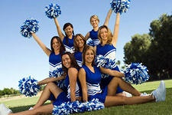
Чирлидинг cheerleading

Slide 2
ЧТО ЭТО за СПОРТ?
Чирлидинг— это вид спорта, сочетающий элементы шоу и зрелищных видов спорта (танцы, гимнастика, акробатика)

Slide 3
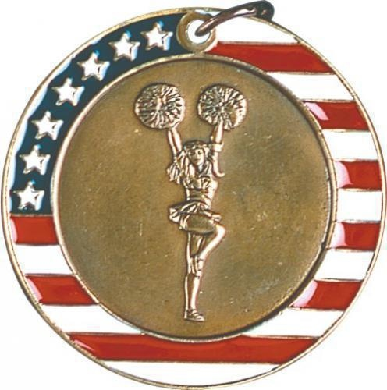
Когда он зародился
Чирлидинг зародился в США в 1870-е годы и приобрёл наиболее широкое распространение к середине XX века. Примерный перевод названия: руководитель группы поддержки команды.

Slide 4
Чирлидинг в России
В России чирлидинг существует относительно недавно. Своё начало он получил одновременно с появлением у нас американского футбола. Первая чирлидинговая команда в нашей стране была создана в 1996 году при Детской Лиге американского футбола (ДЛАФ). Вскоре интерес у девочек к оригинальному виду спорта настолько возрос, что в январе 1998 года появилась автономная некоммерческая организация «Досуговый клуб „Ассоль“», учреждённый ДЛАФ, главной задачей которого стало развитие программы группы поддержки спортивных команд

Slide 5
Основные направления черлидинга:
Чирлидинг можно разделить на два основных направления:
соревнования команд по программам, подготовленным по специальным правилам;
работа со спортивными командами, клубами, федерациями для выполнения следующих задач:
привлечение зрителей (болельщиков) на стадионы и в спортивные залы с целью популяризации физкультуры и спорта, здорового образа жизни;
создание благоприятного морально-психологического климата на стадионе, смягчение агрессивного настроения болельщиков-фанатов, создание обстановки «позитивного фанатизма» и управление эмоциями фанатов;
поддержка спортивных команд, участвующих в матче;
активизация и разнообразие рекламно-имиджевой работы на спортивных мероприятиях.

Slide 6
Соревнования
Чирлидинг — отдельный самостоятельный вид спорта. По нему проводятся соревнования не только российского масштаба, но и европейского, и мирового. Чемпионаты по чирлидингу проводятся в нескольких номинациях:Чир, Стант, Индивидуальный Чир-дэнс шоу, Парные станты и другие.

Slide 7
Виды черлидинга:
Чир — элементы спортивной гимнастики и акробатики, построение пирамид и танцевальные перестроения под зычные кричалки.
Чир-данс — спортивные танцы с элементами гимнастики, с присутствием пластичности, хорошей хореографии и грации, потрясающей синхронности.
Чир-микс — выступления смешанных команд (женщины и мужчины).
Стант — коллективное построение пирамид.
Индивидуальный чирлидер — сольный номер главного заводилы команды.
Чир-данс-шоу.
Парные станты.

Slide 8
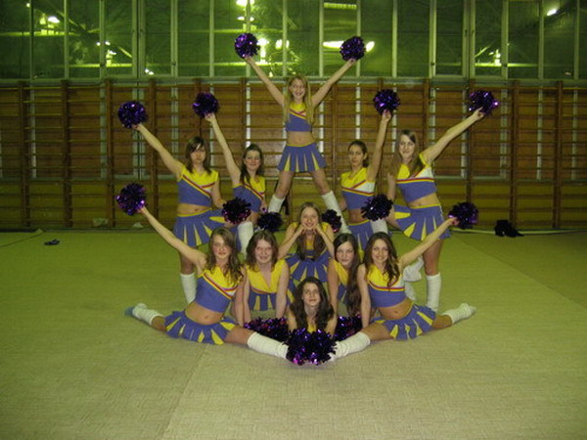
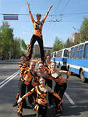
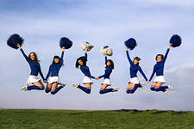
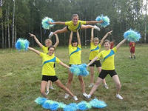
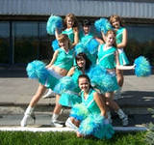

Slide 9
Фильмы о черлидинге:
2000 — Добейся успеха / Bring It On
2004 — Добейся успеха вновь / Bring It On Again
2006 — Добейся успеха 3: Всё или ничего / Bring It On: All or Nothing
2007 — Добейся успеха: Всё за победу / Bring It On: In It to Win It
2009 — Добейся успеха: Борись до конца! / Bring It On: Fight to the Finish
2009 — Зажги этим летом! — Каникулы с чирлидершами / Fired Up
2010 — Адские кошки / Hellcats

Slide 10
Некоторые из знаменитостей, занимавшиеся в прошлом чирлидингом
: Мадонна, Рамиля, Пола Абдул, Майли Сайрус, Рональд Рейган, Франклин Рузвельт, Дуайт Эйзенхауэр, Джордж Буш-младший, Мерил Стрип, Стив Мартин, Камерон Диас, Майкл Дуглас, Дженнифер Моррисон, Джейми Ли Кёртис, Сэмюэл Л. Джексон, Джимми Стюарт, Дакота Фэннинг, Дженсен Эклс, Табретт Бетелл, Карлос Пена, Дженнифер Лоуренс^{[и}

